Slide 1
Matplotlib
—绘制精美的图表

Slide 2
目录
快速绘图
  快速绘图
  绘制多轴图
  图中图
  次坐标轴
  坐标轴设定
绘图函数简介
  对数坐标图
  极坐标图

Slide 3
目录
  柱状图
  散列图
  图像
  等值线图
  三维绘图
  3D作图（例）
  Animation 动画

Slide 4
matplotlib 是python最著名的绘图库，它提供了一整套和matlab相似的命令API，十分适合交互式地进行制图。而且也可以方便地将它作为绘图控件，嵌入GUI应用程序中。
它的文档相当完备，并且Gallery页面中有上百幅缩略图，打开之后都有源程序。因此如果你需要绘制某种类型的图，只需要在这个页面中浏览/复制/粘贴一下，基本上都能搞定。
展示页面的地址： http://matplotlib.sourceforge.net/gallery.html
Notes:
API(ApplicationProgrammingInterface， 应用程序编程接口). 图形用户界面（Graphical User Interface，简称 GUI，又称图形用户接口）
ɡæləri

Slide 5
快速绘图
快速绘图
matplotlib的pyplot子库提供了和matlab类似的绘图API，方便用户快速绘制2D图表。(matplotlib_simple_plot.py)
pylab模块
matplotlib还提供了名为pylab的模块，其中包括了许多numpy和pyplot中常用的函数，方便用户快速进行计算和绘图，可以用于IPython中的快速交互式使用。

Slide 6
快速绘图
matplotlib中的快速绘图的函数库可以通过如下语句载入：
接下来调用figure创建一个绘图对象，并且使它成为当前的绘图对象。
通过figsize参数可以指定绘图对象的宽度和高度，单位为英寸；dpi参数指定绘图对象的分辨率，即每英寸多少个像素，缺省值为80。因此本例中所创建的图表窗口的宽度为8*80 = 640像素。
import matplotlib.pyplot as plt
plt.figure(figsize=(8,4))

Slide 7
快速绘图
也可以不创建绘图对象直接调用接下来的plot函数直接绘图，matplotlib会自动创建一个绘图对象。
如果需要同时绘制多幅图表的话，可以是给figure传递一个整数参数指定图标的序号，如果所指定序号的绘图对象已经存在的话，将不创建新的对象，而只是让它成为当前绘图对象。
下面的两行程序通过调用plot函数在当前的绘图对象中进行绘图：
plt.plot(x,y,label="$sin(x)$",color="red",linewidth=2)
plt.plot(x,z,"b--",label="$cos(x^2)$")

Slide 8
快速绘图
plot函数的调用方式很灵活，第一句将x,y数组传递给plot之后，用关键字参数指定各种属性：
  • label : 给所绘制的曲线一个名字，此名字在图示(legend)中显示。只要在字符串前后添加''$''符
  号，matplotlib就会使用其内嵌的latex引擎绘制的数学公式。
  • color : 指定曲线的颜色
  • linewidth : 指定曲线的宽度
  第三个参数‘’b--``指定曲线的颜色和线型
plt.plot(x,y,label="$sin(x)$",color="red",linewidth=2)
plt.plot(x,z,"b--",label="$cos(x^2)$“)
Notes:
ˈleɪbl

Slide 9
快速绘图
接下来通过一系列函数设置绘图对象的各个属性：
  • xlabel / ylabel : 设置X轴/Y轴的文字
  • title : 设置图表的标题
  • ylim : 设置Y轴的范围
  • legend : 显示图示
最后调用plt.show()显示出创建的所有绘图对象。
plt.xlabel("Time(s)")
plt.ylabel("Volt")
plt.title("PyPlot First Example")
plt.ylim(-1.2,1.2)
plt.legend()

Slide 10
快速绘图
import numpy as np
import matplotlib.pyplot as plt
x = np.linspace(0, 10, 1000)
y = np.sin(x)
z = np.cos(x**2)
plt.figure(figsize=(8,4))
plt.plot(x,y,label="$sin(x)$",color="red",linewidth=2)
plt.plot(x,z,"b--",label="$cos(x^2)$")
plt.xlabel("Time(s)")
plt.ylabel("Volt")
plt.title("PyPlot First Example")
plt.ylim(-1.2,1.2)
plt.legend()
plt.show()

Slide 11
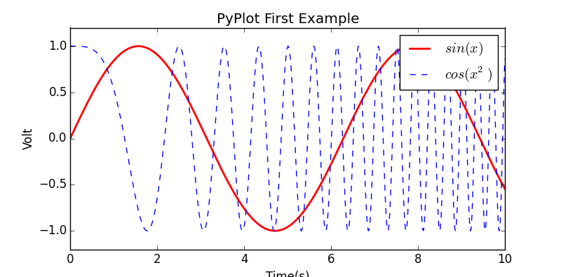
快速绘图

Slide 12
快速绘图
还可以调用plt.savefig()将当前的Figure对象保存成图像文件，图像格式由图像文件的扩展名决定。下面的程序将当前的图表保存为“test.png”，并且通过dpi参数指定图像的分辨率为 120，因此输出图像的宽度为“8X120 = 960”个像素。
实际上不需要调用show()显示图表，可以直接用savefig()将图表保存成图像文件.使用这种方法可以很容易编写出批量输出图表的程序.
run matplotlib_simple_plot.py
plt.savefig("test.png",dpi=120)

Slide 13
快速绘图
绘制多轴图
一个绘图对象(figure)可以包含多个轴(axis)，在Matplotlib中用轴表示一个绘图区域，可以将其理解为子图。上面的第一个例子中，绘图对象只包括一个轴，因此只显示了一个轴(子图(Axes) )。可以使用subplot函数快速绘制有多个轴的图表。subplot函数的调用形式如下：
subplot(numRows, numCols, plotNum)

Slide 14
快速绘图
subplot将整个绘图区域等分为numRows行和 numCols列个子区域，然后按照从左到右，从上到下的顺序对每个子区域进行编号，左上的子区域的编号为1。如果numRows，numCols和plotNum这三个数都小于10的话，可以把它们缩写为一个整数，例如subplot(323)和subplot(3,2,3)是相同的。subplot在plotNum指定的区域中创建一个轴对象。如果新创建的轴和之前创建的轴重叠的话，之前的轴将被删除。

Slide 15
快速绘图
下面的程序创建3行2列共6个轴，通过axisbg参数给每个轴设置不同的背景颜色。
如果希望某个轴占据整个行或者列的话，可以如下调用subplot：
for idx, color in enumerate("rgbyck"):
plt.subplot(320+idx+1, axisbg=color)
plt.show()
plt.subplot(221) # 第一行的左图
plt.subplot(222) # 第一行的右图
plt.subplot(212) # 第二整行
plt.show()
Notes:
ɪˈnu:məreɪt

Slide 16
快速绘图
还可以调用subplot2grid()进行复杂的表格布局。
其中:shape为表格形状的元组：(行数,列数)。loc为子图左上角所在的坐标：(行,列)。 rowspan和colspan分别为子图所占据的行数和列数。
subplot2grid(shape, loc, rowspan=1, colspan=1, **kwargs)
import matplotlib.pyplot as plt
fig = plt.figure(figsize=(6, 6))
ax1 = plt.subplot2grid((3,3),(0,0),colspan=2)
ax2 = plt.subplot2grid((3,3),(0,2),rowspan=2)
ax3 = plt.subplot2grid((3,3),(1,0),rowspan=2)
ax4 = plt.subplot2grid((3,3),(2,1),colspan=2)
ax5 = plt.subplot2grid((3,3),(1,1))
plt.suptitle("subplot2grid")
plt.show()

Slide 17
快速绘图
gridspec 同样能帮助画出前文的图， gridspec 的使用很方便的，因为它允许使用索引的方式指定小图的大小和位置。
import matplotlib.pyplot as plt
import matplotlib.gridspec as gridspec
plt.figure(figsize=(8, 8))
gs = gridspec.GridSpec(3, 3)
ax6 = plt.subplot(gs[0, :])
ax7 = plt.subplot(gs[1, :2])
ax8 = plt.subplot(gs[1:, 2])
ax9 = plt.subplot(gs[-1, 0])
ax10 = plt.subplot(gs[-1, -2])
Notes:
使用plt.figure()创建一个图像窗口, 使用gridspec.GridSpec将整个图像窗口分成3行3列.使用plt.subplot来作图, gs[0, :]表示这个图占第0行和所有列, gs[1, :2]表示这个图占第1行和第2列前的所有列, gs[1:, 2]表示这个图占第1行后的所有行和第2列, gs[-1, 0]表示这个图占倒数第1行和第0列, gs[-1, -2]表示这个图占倒数第1行和倒数第2列.

Slide 18
快速绘图
当绘图对象中有多个轴的时候，可以通过工具栏中的Configure Subplots按钮，交互式地调节轴之间的间距和轴与边框之间的距离。如果希望在程序中调节的话，可以调用subplots_adjust函数，它有left, right, bottom, top, wspace, hspace等几个关键字参数，这些参数的值都是0到1之间的小数，它们是以绘图区域的宽高为1进行正规化之后的坐标或者长度。
plt.subplots_adjust?

Slide 19
快速绘图
subplot()返回它所创建的Axes对象，可以将它用变量保存起来，然后用sca()交替让它们成为当前Axes对象，并调用plot()在其中绘图。如果需要同时绘制多幅图表，可以给figure()传递一个整数参数指定Figure对象的序号，如果序号所指定的figure对象已经存在，将不创建新的对象，而只是让它成为当前的figure对象。下面的程序演示了如何依次在不同图表的不同子图中绘制曲线。
(matplotlib_multi_figure.py)

Slide 20
快速绘图
首先通过figure()创建了两个图表，它们的序号分别为1和2。然后在图表2中创建了上下 并排的两个子图，并用变量ax1和ax2保存。
import numpy as np
import matplotlib.pyplot as plt
plt.figure(1) # 创建图表1
plt.figure(2) # 创建图表2
ax1 = plt.subplot(211) # 在图表2中创建子图1
ax2 = plt.subplot(212) # 在图表2中创建子图2
x = np.linspace(0, 3, 100)

Slide 21
快速绘图
在循环中，先调用figure(1)让图表1成为当前图表，并在其中绘图。然后调用sca(ax1) 和sca(ax2)分别让子图ax1和ax2成为当前子图，并在其中绘图。当它们成为当前子图时，包含它们的图表2也自动成为当前图表，因此不需要调用figure(2)依次在图表1和图表2的两 个子图之间切换，逐步在其中添加新的曲线
for i in xrange(5):
plt.figure(1) # 选择图表1
plt.plot(x, np.exp(i*x/3))
plt.sca(ax1) # 选择图表2的子图1
plt.plot(x, np.sin(i*x))
plt.sca(ax2) # 选择图表2的子图2
plt.plot(x, np.cos(i*x))
plt.show()

Slide 22
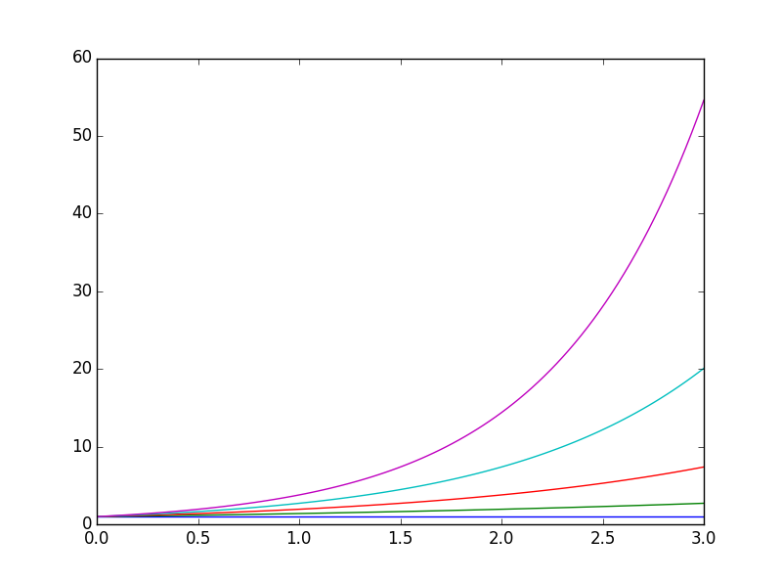
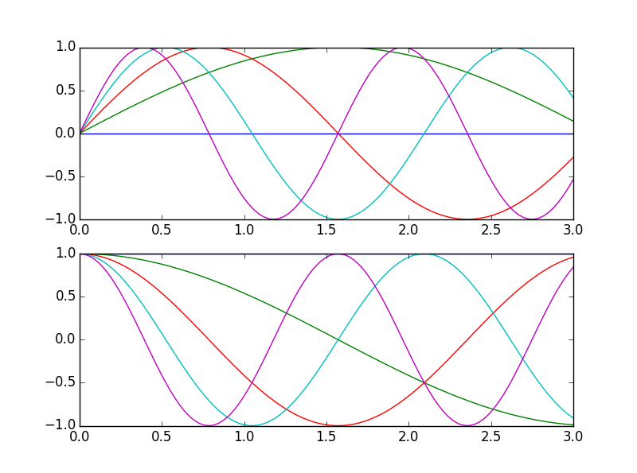
快速绘图
Notes:
plt.xlim(0.0,3.0)
Plt.ylim(0.0,1.0)

Slide 23
快速绘图
图中图
matplotlib 里一个很有意思的功能，叫做图中图(plot in plot)。通过它，可以在大图中嵌入小图。
注意，4个值都是占整个figure窗口的百分比。假设figure的大小是10x10，那么大图就被包含在由(1, 1)开始，宽8，高8的坐标系内。
import matplotlib.pyplot as plt
# 创建数据
x = [1, 2, 3, 4, 5, 6, 7]
y = [1, 3, 4, 2, 5, 8, 6]
#绘制大图：首先确定大图左下角的位置以及宽高：
left, bottom, width, height = 0.1, 0.1, 0.8, 0.8

Slide 24

快速绘图
fig = plt.figure()
ax1 = fig.add_axes([left, bottom, width, height])
ax1.plot(x, y, 'r')
ax1.set_xlabel('x')
ax1.set_ylabel('y')
ax1.set_title('title')
#绘制左上角的小图，步骤和绘制大图一样，注意坐标系位置和大小的改变：
left, bottom, width, height = 0.2, 0.6, 0.25, 0.25
ax2 = fig.add_axes([left, bottom, width, height])
ax2.plot(y, x, 'b')
ax2.set_xlabel('x')
ax2.set_ylabel('y')
ax2.set_title('title inside 1')

Slide 25
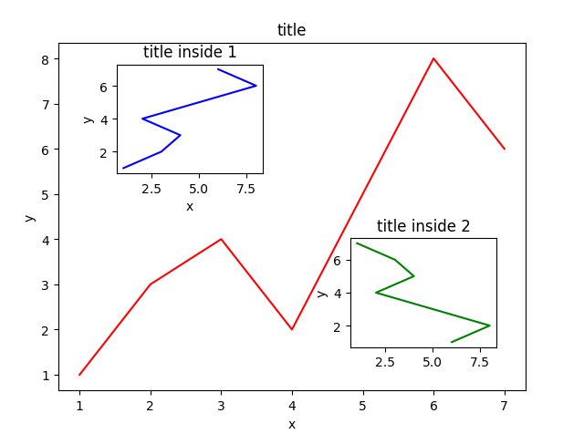
快速绘图
#最后，再来绘制右下角的小图。这里我们采用一种更简单方法，即直接往plt里添加新的坐标系：
plt.axes([0.6, 0.2, 0.25, 0.25])
plt.plot(y[::-1], x, 'g') # 注意对y进行了逆序处理 plt.xlabel('x')
plt.ylabel('y')
plt.title('title inside 2')
plt.show()

Slide 26
快速绘图
次坐标轴
有时候我们会用到次坐标轴，即在同个图上有第2个y轴存在。
可以看到，y2和y1是互相倒置的。所以，先获取figure默认的坐标系 ax1；然后对ax1调用twinx()方法，生成如同镜面效果后的ax2；最后接着进行绘图, 将 y1, y2 分别画在 ax1, ax2 上：
# 数据生成：
x = np.arange(0, 10, 0.1)
y1 = 0.05 * x**2
y2 = -1 * y1

Slide 27
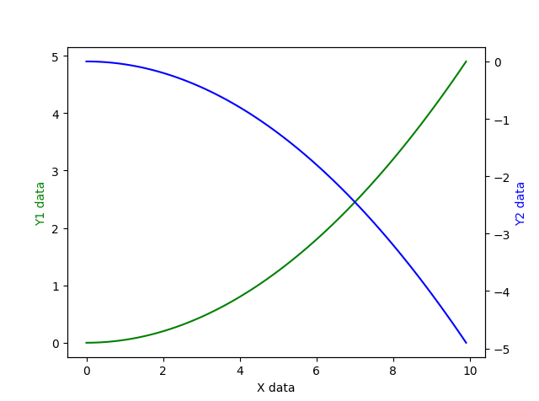
快速绘图
fig, ax1 = plt.subplots()
ax2 = ax1.twinx()
ax1.plot(x, y1, 'g-') # green, solid line
ax1.set_xlabel('X data')
ax1.set_ylabel('Y1 data', color='g')
ax2.plot(x, y2, 'b-') # blue
ax2.set_ylabel('Y2 data', color='b')

Slide 28
快速绘图
坐标轴设定
Axis容器包括坐标轴的刻度线、刻度标签、坐标网格以及坐标轴标题等内容。刻度包括主刻度和副刻度，分别通过get_major_ticks()和get_minor_ticks()方法获得。每个刻度线都是一 个XTick或YTick对象，它包括实际的刻度线和刻度标签。为了方便访问刻度线和文本，Axis 对象提供了 get_ticklabels()和get_ticklines()方法,可以直接获得刻度标签和刻度线。下面例子进行绘图并得到当前子图的X轴对象axis:
>>> plt.plot([1,2,3],[4,5,6])
>>> plt.show()
>>> axis = plt.gca().xaxis
Notes:
['meɪdʒər]
['maɪnər]

Slide 29
快速绘图
获得axis对象的刻度位置列表：
下面获得axis对象的刻度标签以及标签中的文字:
>>> axis.get_ticklocs()
array([ 1. , 1.5, 2. , 2.5, 3. ])
>>> axis.get_ticklabels() # 获得刻度标签列表
<a list of 5 Text major ticklabel objects>
>>> [x.get_text() for x in axis.get_ticklabels()]
# 获得刻度的文本字符串
[u'1.0', u'1.5', u'2.0', u'2.5', u'3.0‘]

Slide 30
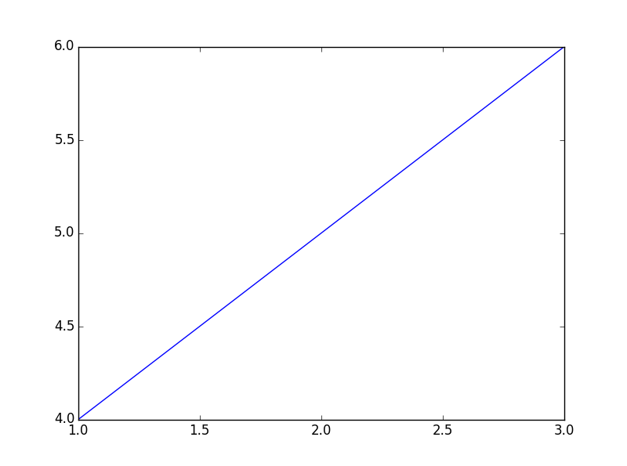
快速绘图

Slide 31
快速绘图
下面获得X轴上表示主刻度线的列表，可看到X轴上共有10条刻度线
由于没有副刻度线，因此副刻度线列表的长度为0：
使用pyplot模块中的xticks()能够完成X轴上刻度标签的配置：
>>> axis.get_ticklines()
<a list of 10 Line2D ticklines objects>
>>> axis.get_ticklines(minor=True) # 获得副刻度线列表
<a list of 0 Line2D ticklines objects>
>>>plt.xticks(fontsize=16, color="red", rotation=45)
Notes:
fɑ:nt
roʊˈteɪʃn

Slide 32
快速绘图
上面的例子中副刻度线列表为空，这是因为用于计算副刻度位置的对象默认为 NullLocator,它不产生任何刻度线。而计算主刻度位置的对象为AutoLocator,它会根据当前的缩放等配置自动计算刻度的位置.
matplotlib提供了多种配置刻度线位置的Locator类，以及控制刻度标签显示的Formatter 类。下面的程序设置X轴的主刻度为π/4,副刻度为π /20,并且主刻度上的标签用数学符号显示π 。( matplotlib_axis_text.py自定义坐标轴的刻度和文字)
Notes:
loʊˈkeɪtər

Slide 33
快速绘图
与刻度定位和文本格式化相关的类都在matplotlib.ticker模块中定义，程序从中载入了两个类：MultipleLocaton, FuncFormatter.
from matplotlib.ticker import MultipleLocator, FuncFormatter
import matplotlib.pyplot as pl
from matplotlib.ticker import MultipleLocator, FuncFormatter
import numpy as np
x = np.arange(0, 4*np.pi, 0.01)
y = np.sin(x)
pl.figure(figsize=(8,4))
pl.plot(x, y)
ax = pl.gca()
Notes:
gca是用来返回当前axes（坐标图）对象的句柄

Slide 34
快速绘图
程序中通过pi_formatter()计算出刻度值对应的刻度文本.（很繁琐）
def pi_formatter(x, pos):
m = np.round(x / (np.pi/4))
n = 4
while m!=0 and m%2==0: m, n = m//2, n//2
if m == 0:
return "0"
if m == 1 and n == 1:
return "$\pi$"
if n == 1:
return r"$%d \pi$" % m
if m == 1:
return r"$\frac{\pi}{%d}$" % n
return r"$\frac{%d \pi}{%d}$" % (m,n)
Notes:
gcf()和gca()获得，它们分别是“Get Current Figure”和“Get Current Axis”的开头字母缩写。gcf()获得的是表示图表的Figure对象，而gca()则获得的是表示子图的Axes对象。
>>>1//2 0 整除操作； >>>2.75%0.5 0.25 取模运算

Slide 35
快速绘图
>>>X = np.linspace(0, 4*np.pi, 17, endpoint=True)
>>>X
array([ 0. , 0.78539816, 1.57079633, 2.35619449,
3.14159265, 3.92699082, 4.71238898, 5.49778714,
6.28318531, 7.06858347, 7.85398163, 8.6393798 ,
9.42477796, 10.21017612, 10.99557429, 11.78097245, 12.56637061])
>>>plt.xticks([ 0. , 0.78539816, 1.57079633, 2.35619449,
3.14159265, 3.92699082, 4.71238898, 5.49778714,
6.28318531, 7.06858347, 7.85398163, 8.6393798 ,
9.42477796, 10.21017612, 10.99557429, 11.78097245, 12.56637061],
[r'$0$', r'$\pi/4$', r'$\pi/2$',r'$3\pi/4$',
r'$\pi$', r'$5\pi/4$', r'$3\pi/2$',r'$7\pi/4$',
r'$2\pi$', r'$9\pi/4$', r'$5\pi/2$',r'$11\pi/4$',
r'$3\pi$', r'$13\pi/4$', r'$7\pi/2$',r'$15\pi/4$', r'$4\pi$'])
# r'$ \frac{2\pi}{3} $',

Slide 36
快速绘图
以指定值的整数倍为刻度放置主、副刻度线。
使用指定的函数计算刻度文本，它会将刻度值和刻度的序号作为参数传递给计算刻度文本的函数.
ax.xaxis.set_major_locator( MultipleLocator(np.pi/4) )
ax.xaxis.set_minor_locator( MultipleLocator(np.pi/20) )
ax.xaxis.set_major_formatter( FuncFormatter( pi_formatter ) )
# 设置两个坐标轴的范围
pl.ylim(-1.5,1.5)
pl.xlim(0, np.max(x))

Slide 37
快速绘图
pl.subplots_adjust(bottom = 0.15) # 设置图的底边距
pl.grid() #开启网格
# 主刻度为pi/4
ax.xaxis.set_major_locator( MultipleLocator(np.pi/4) )
# 主刻度文本用pi_formatter函数计算
ax.xaxis.set_major_formatter( FuncFormatter( pi_formatter ) )
# 副刻度为pi/20
ax.xaxis.set_minor_locator( MultipleLocator(np.pi/20) )
# 设置刻度文本的大小
for tick in ax.xaxis.get_major_ticks():
tick.label1.set_fontsize(16)
pl.show()
Notes:
Title为标题。Axis为坐标轴，Label为坐标轴标注。Tick为刻度线，Tick Label为刻度注释。

Slide 38
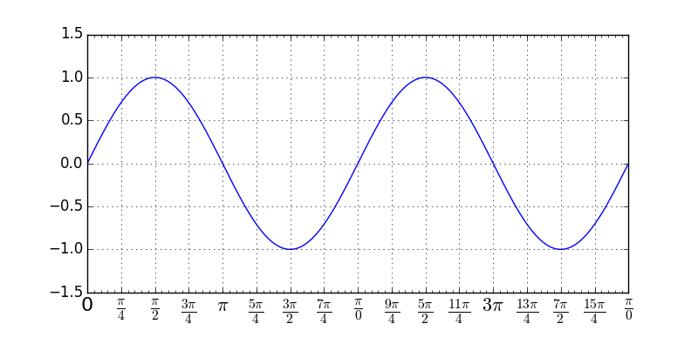
快速绘图

Slide 39
绘图函数简介
对数坐标图
前面介绍过如何使用plot()绘制曲线图，所绘制图表的X-Y轴坐标都是算术坐标。下面看看如何在对数坐标系中绘图。
绘制对数坐标图的函数有三个：semilogx()、semilogy()和loglog(),它们分别绘制X轴为对数坐标、Y轴为对数坐标以及两个轴都为对数坐标时的图表。

Slide 40
绘图函数简介
下面的程序使用4种不同的坐标系绘制低通滤波器的频率响应曲线。 其中，左上图为plot()绘制的算术坐标系，右上图为semilogx()绘制的X轴对数坐标系，左下图 为semilogy()绘制的Y轴对数坐标系，右下图为loglog()绘制的双对数坐标系。使用双对数坐标系表示的频率响应曲线通常被称为波特图。(matplotlib_log.py)
import numpy as np
import matplotlib.pyplot as plt
w = np.linspace(0.1, 1000, 1000)
p = np.abs(1/(1+0.1j*w)) # 计算低通滤波器的频率响应

Slide 41
绘图函数简介
plt.subplot(221)
plt.plot(w, p, linewidth=2)
plt.ylim(0,1.5)
plt.subplot(222)
plt.semilogx(w, p, linewidth=2)
plt.ylim(0,1.5)
plt.subplot(223)
plt.semilogy(w, p, linewidth=2)
plt.ylim(0,1.5)
plt.subplot(224)
plt.loglog(w, p, linewidth=2)
plt.ylim(0,1.5)
plt.show()

Slide 42
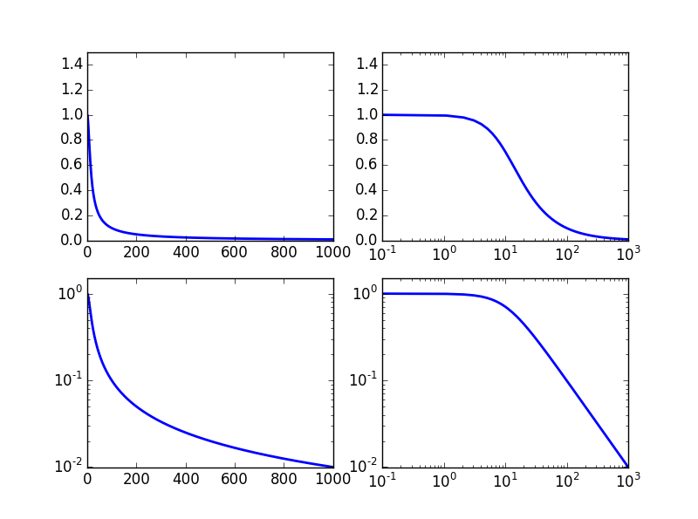
绘图函数简介

Slide 43
绘图函数简介
极坐标图
极坐标系是和笛卡尔(X-Y)坐标系完全不同的坐标系，极坐标系中的点由一个夹角和一段相对中心点的距离来表示。下面的程序绘制极坐标图， (matplotlib_polar.py)。
import numpy as np
import matplotlib.pyplot as plt
theta = np.arange(0, 2*np.pi, 0.02)

Slide 44
绘图函数简介
程序中调用subplot()创建子图时通过设 polar参数为True,创建一个极坐标子图。然后调用plot()在极坐标子图中绘图。也可以使用polar()直接创建极坐标子图并在其中绘制曲线。
plt.subplot(121, polar=True)
plt.plot(theta, 1.6*np.ones_like(theta), linewidth=2)
plt.plot(3*theta, theta/3, "--", linewidth=2)
plt.polar(theta, 1.6*np.ones_like(theta), linewidth=2)

Slide 45
绘图函数简介
rgrids()设置同心圆栅格的半径大小和文字标注的角度。因此右图中的虚线圆圈有三个， 半径分别为0.5、1.0和1.5,这些文字沿着45°线排列。Thetagrids()设置放射线栅格的角度， 因此右图中只有两条放射线，角度分别为0°和45°。
plt.subplot(122, polar=True)
plt.plot(theta, 1.4*np.cos(5*theta), "--", linewidth=2)
plt.plot(theta, 1.8*np.cos(4*theta), linewidth=2)
plt.rgrids(np.arange(0.5, 2, 0.5), angle=45)
plt.thetagrids([0, 45])
plt.show()

Slide 46
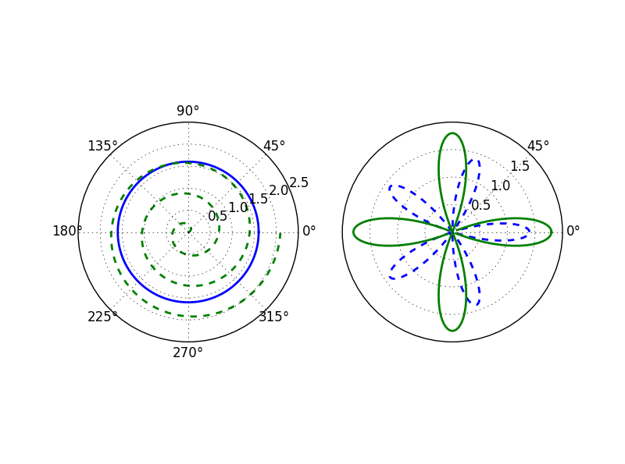
绘图函数简介

Slide 47
绘图函数简介
柱状图
柱状图用其每根柱子的长度表示值的大小，它们通常用来比较两组或多组值。下面的程序从文件中读入中国人口的年龄分布数据,并使用柱状图比较男性和女性的年龄分布。（matplotlib_bar.py 绘制比较男女人口的年龄分布图 ）
import numpy as np
import matplotlib.pyplot as plt

Slide 48
绘图函数简介
读入的数据中，第0列为年龄，它将作为柱状图的横坐标。首先计算柱状图中每根柱子的宽度，因为要在每个年龄段上绘制两根柱子，因此柱子的宽度应该小于年龄段的二分之 一。这里以年龄段的0.4倍作为柱子的宽度。
data = np.loadtxt("china_population.txt")
width = (data[1,0] - data[0,0])*0.4

Slide 49
绘图函数简介
调用bar()绘制男性人口分布的柱状图。它的第一个参数为每根柱子左边缘的横坐标，为 了让男性和女性的柱子以年龄刻度为中心，这里让每根柱子左侧的横坐标为“年龄减去柱子的宽度”。Bar()的第二个参数为每根柱子的高度，第三个参数指定所有柱子的宽度。当第三个参数为序列时，可以为每根柱子指定宽度。
plt.figure(figsize=(8,5))
plt.bar(data[:,0]-width, data[:,1]/1e7, width, color="b", label=u"男")

Slide 50
绘图函数简介
绘制女性人口分布的柱状图，这里以年龄为柱子的左边缘横坐标，因此女性和男性的人 口分布图以年龄刻度为中心。由于bar()不自动修改颜色，因此程序中通过color参数设置两个 柱状图的颜色。
plt.bar(data[:,0], data[:,2]/1e7, width, color="r", label=u"女")
plt.xlim(-width, 100)
plt.xlabel(u"年龄")
plt.ylabel(u"人口（千万）")
plt.legend()
plt.show()

Slide 51
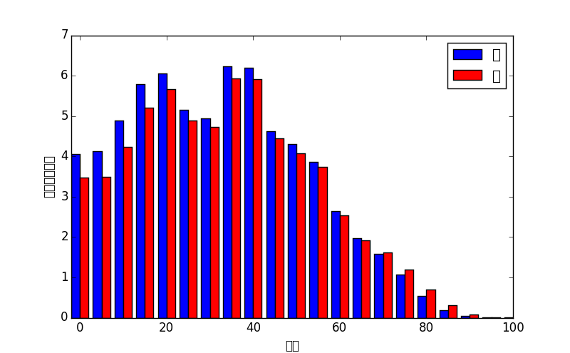
绘图函数简介
Notes:
plt.bar(data[:,0]-.5*width, data[:,1]/1e7, width, color="b", label=u"男")
plt.bar(data[:,0]+.5*width, data[:,2]/1e7, width, color="r", label=u"女")

Slide 52
绘图函数简介
import numpy as np
import matplotlib.pyplot as plt
n = 12
X = np.arange(n)
Y1 = (1-X/float(n)) * np.random.uniform(0.5,1.0,n)
Y2 = (1-X/float(n)) * np.random.uniform(0.5,1.0,n)
plt.axes([0.025,0.025,0.95,0.95])
plt.bar(X, +Y1, facecolor='#9999ff', edgecolor='white')
plt.bar(X, -Y2, facecolor='#ff9999', edgecolor='white')
for x,y in zip(X,Y1):
plt.text(x+0.04, y+0.05, '%.2f' % y, ha='center', va= 'bottom')
for x,y in zip(X,Y2):
plt.text(x+0.04, -y-0.05, '%.2f' % y, ha='center', va= 'top')
plt.xlim(-.5,n), plt.xticks([])
plt.ylim(-1.25,+1.25), plt.yticks([])
# savefig('bar_ex.png', dpi=48)
plt.show()
Notes:
axes的用法和subplot是差不多的，四个参数的话，前两个指的是相对于坐标原点的位置，后两个指的是坐标轴的长/宽度，可以看看这个：https://www.zhihu.com/question/51745620
y1放在上面，y2放在下面,显示颜色facecolor,边缘颜色：edgecolor
添加柱状图数字，ha显示在柱状图上的位置,va:数字显示在柱状图上面，还是下面。

Slide 53
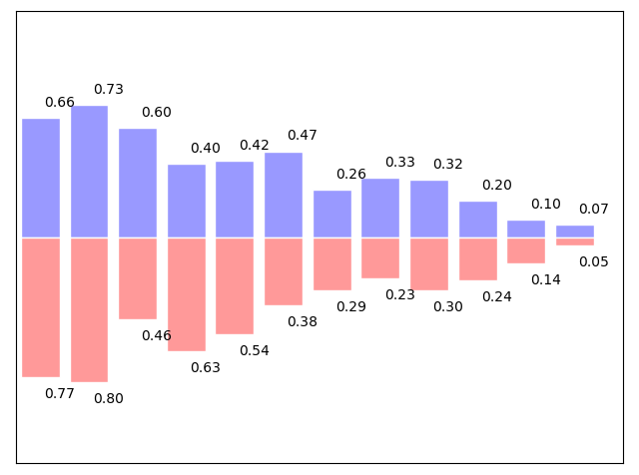
绘图函数简介

Slide 54
绘图函数简介
散列图
使用plot()绘图时，如果指定样式参数为仅绘制数据点，那么所绘制的就是一幅散列图。 例如：
但是这种方法所绘制的点无法单独指定颜色和大小。而scatter()所绘制的散列图却可以指定每个点的颜色和大小。下面的程序演示scatter()的用法 (matplotlib_scatter.py).
>>>plt.plot(np.random.random(100), np.random.random(100), "o")

Slide 55
绘图函数简介
import numpy as np
import matplotlib.pyplot as plt
plt.figure(figsize=(8,4))
x = np.random.random(100)
y = np.random.random(100)
plt.scatter(x, y, s=x*1000, c=y, marker=(5, 1), alpha=0.8, lw=2, facecolors="none")
plt.xlim(0,1)
plt.ylim(0,1)
plt.show()
scatter()的前两个参数是数组，分别指定每个点的X轴和Y轴的坐标。s参数指定点的大 小，值和点的面积成正比。它可以是一个数，

Slide 56
绘图函数简介
指定所有点的大小；也可以是数组，分别对每个点指定大小。
c参数指定每个点的颜色，可以是数值或数组。这里使用一维数组为每个点指定了一个数值。通过颜色映射表，每个数值都会与一个颜色相对应。默认的颜色映射表中蓝色与最小值对应，红色与最大值对应。当c参数是形状为(N,3)或(N,4)的二维数组时，则直接表示每个点的RGB颜色。
marker参数设置点的形状，可以是个表示形状的字符串，也可以是表示多边形的两个元素的元组，第一个元素表示多边形的边数，
Notes:
RGB色彩模式是工业界的一种颜色标准，是通过对红(R)、绿(G)、蓝(B)三个颜色通道的变化以及它们相互之间的叠加来得到各式各样的颜色的，RGB即是代表红、绿、蓝三个通道的颜色，这个标准几乎包括了人类视力所能感知的所有颜色，是目前运用最广的颜色系统之一。

Slide 57
绘图函数简介
第二个元素表示多边形的样式，取值范围为0、1、2、3。0表示多边形，1表示星形，2表示放射形，3表示忽略边数而显示为圆形。
最后，通过alpha参数设置点的透明度，通过lw参数设置线宽，lw是line width的缩写。 facecolors参数为“none”时，表示散列点没有填充色。

Slide 58
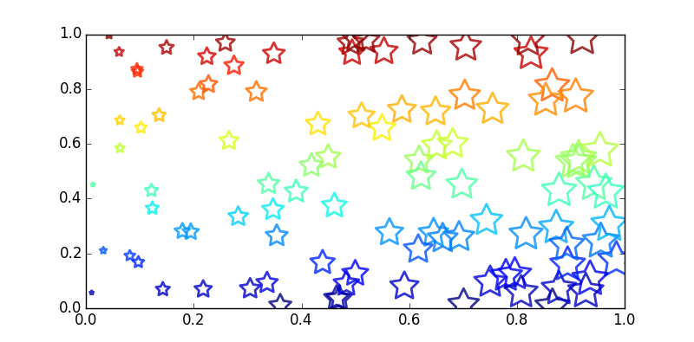
绘图函数简介

Slide 59
绘图函数简介
图像
imread()和imshow()提供了简单的图像载入和显示功能.
imread()可以从图像文件读入数据，得到一个表示图像的NumPy数组。它的第一个参数是文件名或文件对象，format参数指定图像类型，如果省略，就由文件的扩展名决定图像类型。 对于灰度图像，它返回一个形状为(M，N)的数组；对于彩色图像，返回形状为(M，N，C)的数组。 其中,M为图像的高度,N为图像的宽度,C为3或4,表示图像的通道数。
>>>img = plt.imread("lena.jpg")

Slide 60
绘图函数简介
下面的程序从“lena.jpg” 中读入图像数据，得到的数组img是一个形状为(393,512,3)的单字节无符号整数数组。这是因为通常使用的图像都是采用单字节分别保存每个像素的红、绿、蓝三个通道的分量：
>>> img = plt.imread("lena.jpg")
>>> img.shape
(393L, 512L, 3L)
>>> img.dtype
dtype('uint8')

Slide 61
绘图函数简介
imshow()可以用来显示imread()返回的数组。如果数组是表示多通道图像的三维数组，那么每个像素的颜色由各个通道的值决定：
请注意，从JPG图像中读入的数据是上下颠倒的，为了正常显示图像，可以将数组的第0轴反转，或者设置imshow()的origin参数为“lower”,从而让所显示图表的原点在左下角：
>>> plt.imshow(img)
>>> plt.imshow(img[::-1]) #反转图像数组的第0轴
#or
>>> plt.imshow(img, origin="lower") # 让图表的原点在左下角 upper
Notes:
plt.imshow(img, origin="upper")

Slide 62
绘图函数简介
如果三维数组的元素类型为浮点数，那么元素的取值范围为0.0到1.0,与颜色值0到255 对应。超出这个范围可能会出现颜色异常的像素。下面的例子将数组img转换为浮点数组并用 imshow()进行显示：
>>> img = img[: :-1]
>>> plt.imshow(img*1.0) #取值范围为0.0到255.0的浮点数组，不能正确显示颜色
>>> plt.imshow(img/255.0) #取值范围为0.0到1.0的浮点数组，能正确显示颜色
>>> plt.imshow(np.clip(img/200.0, 0, 1)) # 使用 clip()限制取值范围，整个图像变亮

Slide 63
绘图函数简介
如果imshow()的参数是二维数组，就使用颜色映射表决定每个像素的颜色。下面显示图像中的红色通道：
显示效果比较吓人，因为默认的图像映射将最小值映射为蓝色、将最大值映射为红色. 可以使用colorbar()将颜色映射表在图表中显示出来：
>>> plt.imshow(img[:,:,0])
>>> plt.colorbar()

Slide 64
绘图函数简介
通过imshow()的cmap参数可以修改显示图像时所采用的颜色映射表。颜色映射表是一个 ColorMap对象，matplotlib中已经预先定义好了很多颜色映射表。
(matplotlib_imshow.py)
下面使用名为copper的颜色映射表显示图像的红色通道，很有老照片的味道：
>>>plt.imshow(img[:,:,0],cmap=cm.copper)

Slide 65
绘图函数简介
import numpy as np
import matplotlib.pyplot as plt
import matplotlib.cm as cm
plt.subplots_adjust(0,0,1,1,0.05,0.05)
plt.subplot(331)
img = plt.imread("lena.jpg")
plt.imshow(img)
plt.subplot(332)
plt.imshow(img[::-1])
plt.subplot(333)
plt.imshow(img, origin="lower")
img = img[::-1]
plt.subplot(334)
plt.imshow(img*1.0)
Notes:
subplots_adjust(left=None, bottom=None, right=None, top=None,
wspace=None, hspace=None)

Slide 66
绘图函数简介
plt.subplot(335)
plt.imshow(img/255.0)
plt.subplot(336)
plt.imshow(np.clip(img/200.0, 0, 1))
plt.subplot(325)
plt.imshow(img[:,:,0])
plt.colorbar()
plt.subplot(326)
plt.imshow(img[:,:,0], cmap=cm.copper)
plt.colorbar()
for ax in plt.gcf().axes:
ax.set_axis_off()
ax.set_axis_off()
plt.show()

Slide 67
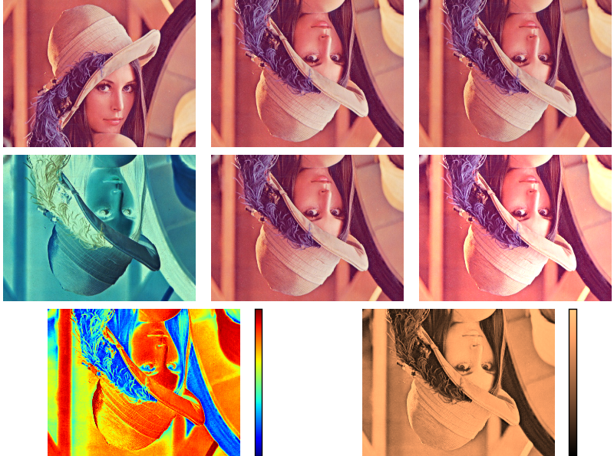
绘图函数简介

Slide 68
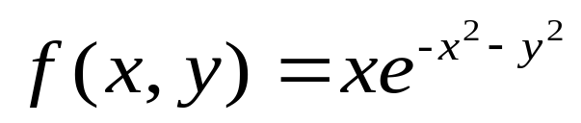
绘图函数简介
还可以使用imshow()显示任意的二维数据，例如下面的程序使用图像直观地显示了二元函数 . (matplotlib_2dfunc.py 使用imshow()可视化二元函数)
import numpy as np
import matplotlib.pyplot as plt
import matplotlib.cm as cm
y, x = np.ogrid[-2:2:200j, -2:2:200j]
z = x * np.exp( - x**2 - y**2)
extent = [np.min(x), np.max(x), np.min(y), np.max(y)]

Slide 69
绘图函数简介
首先通过数组的广播功能计算出表示函数值的二维数组Z,注意它的第0轴表示Y轴、 第1轴表示X轴。然后将X、Y轴的取值范围保存到extent列表中。
plt.figure(figsize=(10,3))
plt.subplot(121)
plt.imshow(z, extent=extent, origin="lower")
plt.colorbar()
plt.subplot(122)
plt.imshow(z, extent=extent, cmap=cm.gray, origin="lower")
plt.colorbar()
plt.show()

Slide 70
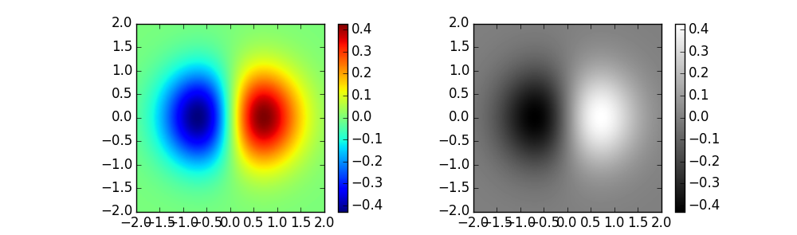
绘图函数简介
将extent列表传递给 imshow()的extent参数，这样一来，图表的X、Y轴的刻度标签将使用extent列表所指定的范围.

Slide 71
绘图函数简介
等值线图
还可以使用等值线图表示二元函数。所谓等值线，是指由函数值相等的各点连成的平滑曲线。等值线可以直观地表示二元函数值的变化趋势，例如等值线密集的地方表示函数值在此处的变化较大。matplotlib中可以使用contour()和contourf()描绘等值线，它们的区别是：contourf()所得到的是带填充效果的等值线。(matplotlib_contour.py用contour和contourf描绘等值线图)
Notes:
['kɑn.tʊr]

Slide 72
绘图函数简介
import numpy as np
import matplotlib.pyplot as plt
y, x = np.ogrid[-2:2:200j, -3:3:300j]
z = x * np.exp( - x**2 - y**2)
extent = [np.min(x), np.max(x), np.min(y), np.max(y)]
plt.figure(figsize=(10,4))
plt.subplot(121)
cs = plt.contour(z, 10, extent=extent)
plt.clabel(cs)
plt.subplot(122)
plt.contourf(x.reshape(-1), y.reshape(-1), z, 20)
plt.show()
Notes:
a=array([[1,2,3],[4,5,6],[7,8,9]])
a.shape
b=a.reshape(-1)
b.shape

Slide 73
绘图函数简介
为了更淸楚地区分X轴和Y轴，这里让它们的取值范围和等分次数均不相同.这样得到的数组z的形状为(200, 300),它的第0轴对应Y轴、第1轴对应X轴。
调用contour()绘制数组z的等值线图，第二个参数为10,表示将整个函数的取值范围等 分为10个区间,即显示的等值线图中将有9条等值线。和imshow()一样，可以使用extent参 数指定等值线图的X轴和Y轴的数据范围。contour()所返回的是一个QuadContourSet对象， 将它传递给clabel(),为其中的等值线标上对应的值。
Notes:
[ˈkɑnˌtʊr]

Slide 74
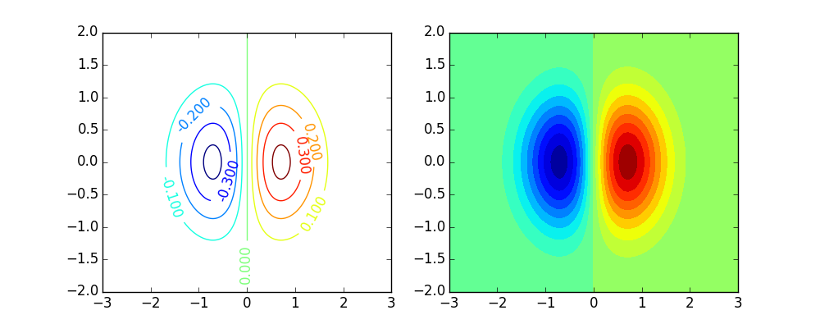
绘图函数简介
调用contourf(),绘制将取值范围等分为20份、带填充效果的等值线图。这里演示了另外一种设置X、Y轴取值范围的方法。它的前两个参数分别是计算数组z时所使用的X轴和Y轴上的取样点,这两个数组必须是一维的。

Slide 75
绘图函数简介
import numpy as np
import matplotlib.pyplot as plt
def f(x,y):
return (1-x/2+x**5+y**3)*np.exp(-x**2-y**2)
n = 256
x = np.linspace(-3,3,n)
y = np.linspace(-3,3,n)
X,Y = np.meshgrid(x,y)
plt.axes([0.025,0.025,0.95,0.95])
plt.contourf(X, Y, f(X,Y), 8, alpha=.75, cmap=plt.cm.hot)
C = plt.contour(X, Y, f(X,Y), 8, colors='black', linewidth=.5)
plt.clabel(C, inline=1, fontsize=10)
plt.xticks([]), plt.yticks([])
# savefig('../figures/contour_ex.png',dpi=48)
plt.show()
Notes:
plt.clabel(C, inline=0, fontsize=10)

Slide 76
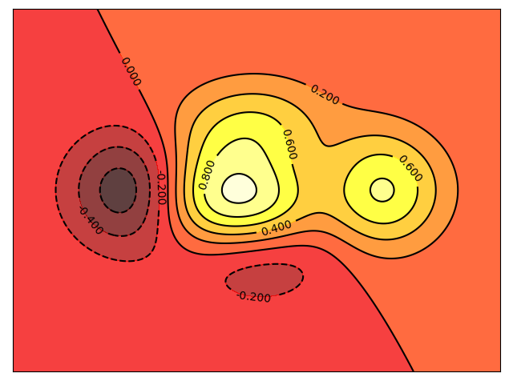
绘图函数简介

Slide 77

绘图函数简介
还可以使用等值线绘制隐函数曲线. 显然，无法像绘制一般函数那样，先创建一个等差数组表示变量的取值点，然后计算出数组中每个x所对应的y值。可以使用等值线解决这个问题，显然隐函数的曲线就是值等于0的那条等值线。下面的程序绘制函数
在f(x,y)=0和 f(x,y)-0.1 = 0时的曲线. (matplotlib_implicit_func.py)
import numpy as np
import matplotlib.pyplot as plt
y, x = np.ogrid[-1.5:1.5:200j, -1.5:1.5:200j]
f = (x**2 + y**2)**4 - (x**2 - y**2)**2
Notes:
[ɪm'plɪsɪt]

Slide 78
绘图函数简介
plt.figure(figsize=(9,4))
plt.subplot(121)
extent = [np.min(x), np.max(x), np.min(y), np.max(y)]
cs = plt.contour(f, extent=extent, levels=[0, 0.1],
colors=["b", "r"], linestyles=["solid", "dashed"], linewidths=[2, 2])
plt.subplot(122)
for c in cs.collections:
data = c.get_paths()[0].vertices
plt.plot(data[:,0], data[:,1],
color=c.get_color()[0], linewidth=c.get_linewidth()[0])
plt.show()

Slide 79
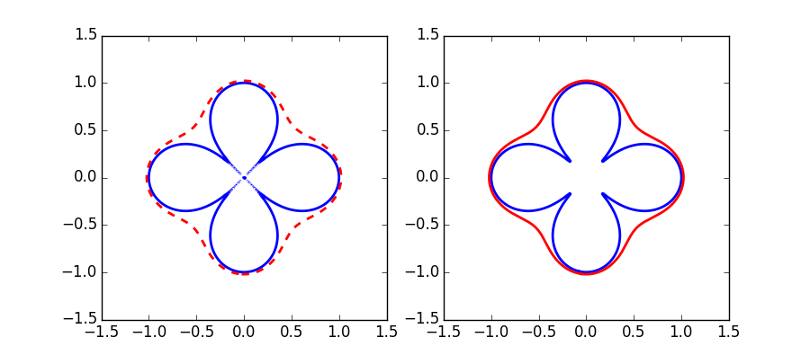
绘图函数简介

Slide 80
绘图函数简介
在调用contour()绘制等值线时，可以通过levels参数指定所绘制等值线对应的函数值，这 里设置levels参数为[0，0.1],因此最终将绘制两条等值线。
观察图会发现，表示隐函数f(x)=0蓝色实线并不是完全连续的，在图的中间部分它由许多孤立的小段构成。因为等值线在原点附近无限靠近，因此无论对函数f的取值空间如何进行细分，总是会有无法分开的地方，最终造成了图中的那些孤立的细小区域。而表示隐函数f(x,y)-0.1=0的红色虚线则是闭合且连续的。

Slide 81
绘图函数简介
可以通过contour()返回的对象获得等值线上每点的数据，下面在IPython中观察变量cs,它是一个 QuadContourSet 对象：
cs对象的collections属性是一个等值线列表，每条等值线用一个LineCollection对象表示：
>>> run matplotlib_implicit_func.py
>>>cs
<matplotllb.contour.QuadContourSet instance at 0x0A348E90>
>>> cs.collections
<a list of 2 mcoll.LineCollection objects>

Slide 82
绘图函数简介
每个LineCollection对象都有它自己的颜色、线型、线宽等属性，注意这些属性所获得的结果外面还有一层封装，要获得其第0个元素才是真正的配置：
由类名可知，LineCollection对象是一组曲线的集合，因此它可以表示像蓝色实线那样由多条线构成的等值线。它的get_paths()方法获得构成等值线的所有路径，本例中蓝色实线
>>> c.get_color()[0]
array([ 1., 0., 0., 1.])
>>> c.get_linewidth()[0]
2

Slide 83
绘图函数简介
所表示的等值线由42条路径构成：
路径是一个Path对象，通过它的vertices属性可以获得路径上所有点的坐标:
>>> len(cs.collections[0].get_paths())
42
>>> path = cs.collections[0].get_paths()[0]
>>> type(path)
<class 'matplotlib.path.Path>
>>> path.vertices
array([[-0.08291457, -0.98938936],
[-0.09039269, -0.98743719],
…,
[-0.08291457, -0.98938936]])
Notes:
['vɜr.teks]

Slide 84
绘图函数简介
下面的程序从等值线集合cs中找到表示等值线的路径，并使用plot()将其绘制出来.
plt.subplot(122)
for c in cs.collections:
data = c.get_paths()[0].vertices
plt.plot(data[:,0], data[:,1],
color=c.get_color()[0], linewidth=c.get_linewidth()[0])

Slide 85
绘图函数简介
饼图
绘制简单饼图：需要改变Z。
from pylab import *
n = 20
Z = np.random.uniform(0,1,n)
pie(Z), show()
import numpy as np
import matplotlib.pyplot as plt
n = 20
Z = np.ones(n)
Z[-1] *= 2
plt.axes([0.025,0.025,0.95,0.95])
plt.pie(Z, explode=Z*.05, colors = ['%f' % (i/float(n)) for i in range(n)])
Notes:
explode:每个扇形离中心的距离;colors:设置颜色(每一个都有不同的颜色)这里用的灰度颜色;
plt.pie(Z, explode=Z*.5, colors = ['%f' % (i/float(n)) for i in range(n)])

Slide 86
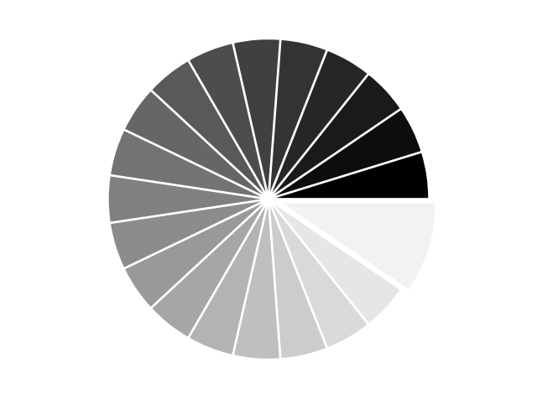
绘图函数简介
plt.gca().set_aspect('equal') #让他生成一个正圆不是椭圆
plt.xticks([]), plt.yticks([])
# savefig('../figures/pie_ex.png',dpi=48)
plt.show()

Slide 87
绘图函数简介
三维绘图
mpl_toolkits.mplot3d模块在matplotlib基础上提供了三维绘图的功能。由于它使用matplotlib的二维绘图功能来实现三维图形的绘制工作，因此绘图速度有限，不适合用于大规模数据的三维绘图。如果需要更复杂的三维数据可视化功能，可使用Mayavi。(matplotlib_surface.py 使用matplotlib绘制三维曲面)

Slide 88
绘图函数简介
"""
演示matplotlib的三维绘图功能。
"""
import numpy as np
import mpl_toolkits.mplot3d
import matplotlib.pyplot as plt
x, y = np.mgrid[-2:2:20j, -2:2:20j]
z = x * np.exp( - x**2 - y**2)
ax = plt.subplot(111, projection='3d')
ax.plot_surface(x, y, z, rstride=2, cstride=1, cmap = plt.cm.Blues_r)
ax.set_xlabel("X")
ax.set_ylabel("Y")
ax.set_zlabel("Z")
plt.show()
Notes:
rstride 和cstride参数分别是数组的第0轴和第1轴的下标间隔.对于很大的数组，使用较大的间隔可以提高曲面的绘制速度。

Slide 89
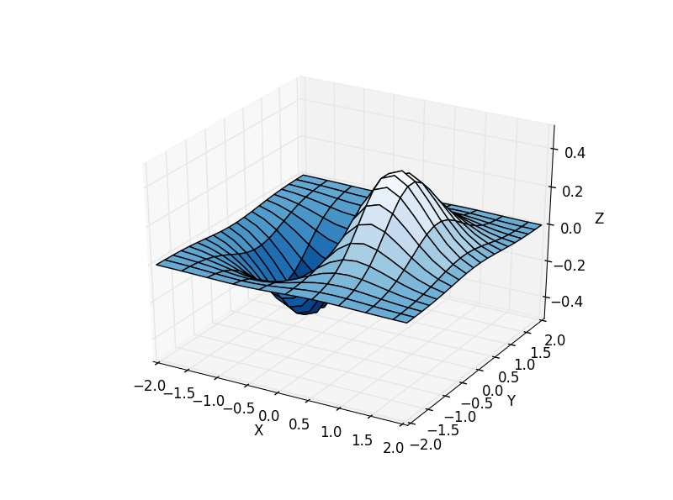
绘图函数简介

Slide 90
绘图函数简介
首先载入mplot3d模块，matplotlib中与三维绘图相关的功能均在此模块中定义。使用 mgrid创建X-Y平面的网格并计算网格上每点的高度z。由于绘制三维曲面的函数要求X、Y 和Z轴的数据都用相同形状的二维数组表示，因此这里不能使用ogrid创建。和之前的imshow() 不同.数组的第0轴可以表示X和Y轴中的任意一个，在本例中第0轴表示X轴、第1轴表示Y轴。
在当前图表中创建一个子图，通过projection参数指定子图的投影模式为“3d”,这样 subplot()将返回一个用于三维绘图的Axes3D子图对象。
Notes:
m, n = (5, 3)
x = np.linspace(0, 1, m)
y = np.linspace(0, 1, n)
xx1, yy1 = np.meshgrid(x,y)
xx2,yy2=np.mgrid[1:2:2j, 3:5:3j]
xx2.shape
yy2.shape
xx3,yy3=np.ogrid[1:2:2j, 3:5:3j]
xx3.shape
yy3.shape

Slide 91
绘图函数简介
投影模式: 投影模式决定了点从数据坐标转换为屏幕坐标的方式.可以通过下面的语句获得当前有效的投影模式的名称：
只有在载入mplot3d模块之后，此列表中才会出現’3d’投影模式. ’aitoff’、’hammer’, ’lamberf’,’mollweide’等均为地图投影，,’polar’ 为极坐标投影,'rectilinear’則是默认的直线投影模式.
>>> from matplotlib import projections
>>> projections.get_projection_names()
['3d', 'aitoff', 'hammer', 'lambert', 'mollweide¹, 'polar', 'rectilinear']

Slide 92
绘图函数简介
调用Axes3D对象的plot_surface()绘制三维曲面。其中：参数x、y、z都是形状为(20,20) 的二维数组，数组x和y构成了 X-Y平面上的网格，而数组z则是网格上各点在曲面上的取值。 通过cmap参数来指定值和颜色之间的映射，即曲面上各点的高度值与其颜色的对应关系。rstride 和cstride参数分别是数组的第0轴和第1轴的下标间隔.对于很大的数组，使用较大的间隔可以提高曲面的绘制速度。程序中，plot_surface()调用和下面的语句是等价的：
ax.plot_surface(x[::2,:], y[::2,:], z[::2,:], rstride=1, cstride=1)

Slide 93
绘图函数简介
除了绘制三维曲面之外，Axes3D对象还提供了许多其他的三维绘图方法。可以通过下面的链接地址找到各种三维绘图的演示程序:
http://matplotlib.sourceforge.net/examples/mplot3d/index.html

Slide 94
绘图函数简介
3D作图（例）
import numpy as np
import matplotlib.pyplot as plt
from mpl_toolkits.mplot3d import Axes3D
fig = plt.figure()
ax = Axes3D(fig)
# X, Y value
X = np.arange(-4, 4, 0.25)
Y = np.arange(-4, 4, 0.25)
X, Y = np.meshgrid(X, Y) # x-y 平面的网格
R = np.sqrt(X ** 2 + Y ** 2)
# height value
Z = np.sin(R)
Notes:
m, n = (5, 3)
x = np.linspace(0, 1, m)
y = np.linspace(0, 1, n)
xx1, yy1 = np.meshgrid(x,y)
如果x是长度为m的向量，y是长度为n的向量，则矩阵xx1，yy1的维度为（n,m）。
xx2, yy2 = np.mgrid[1:2:2j, 3:5:3j]
如果x是长度为m向量,y是长度n的向量，那么xx2,yy2的维度等于（m,n）。

Slide 95
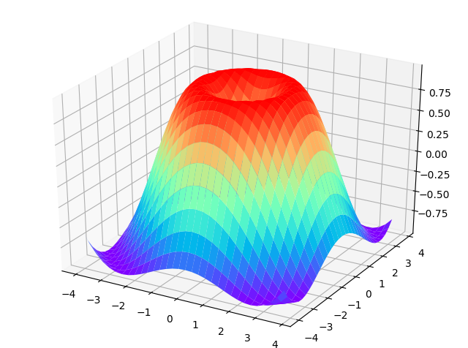
绘图函数简介
ax.plot_surface(X, Y, Z, rstride=1, cstride=1, cmap=plt.get_cmap('rainbow'))
plt.show()

Slide 96
绘图函数简介
投影
有时候在观察3D图形时，可能需要图形映射到平面中来观察。等高线图可以帮助我们对3D图像进行投影。下面代码为添加 XY 平面的等高线,如果 zdir 选择了x，那么效果将会是对于 XZ 平面的投影，而调整offset可以调整投影出现的位置.
fig = plt.figure()
ax = Axes3D(fig)
ax.plot_surface(X, Y, Z, rstride=1, cstride=1, cmap=plt.get_cmap('rainbow'))
ax.contourf(X, Y, Z, zdir='z', offset=-1, cmap=plt.get_cmap('rainbow'))

Slide 97
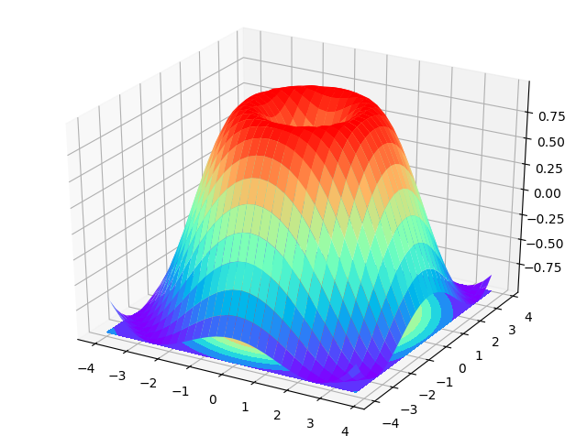
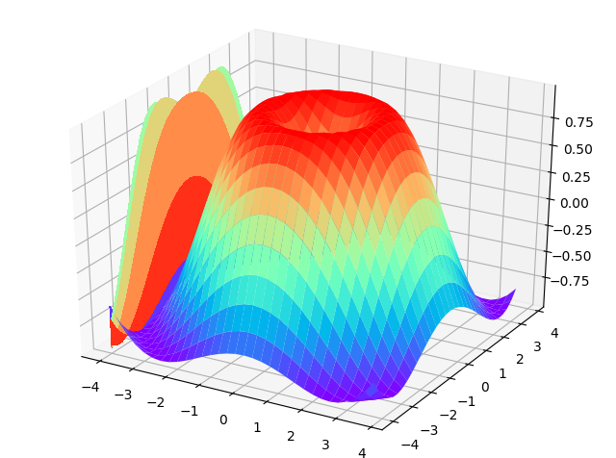
绘图函数简介
fig = plt.figure()
ax = Axes3D(fig)
ax.plot_surface(X, Y, Z, rstride=1, cstride=1, cmap=plt.get_cmap('rainbow'))
ax.contourf(X, Y, Z, zdir='x', offset=-4, cmap=plt.get_cmap('rainbow'))

Slide 98
绘图函数简介
Animation 动画
matplotlib还提供了动画的接口。这里使用其中一种方式 function animation 。
from matplotlib import pyplot as plt
from matplotlib import animation
import numpy as np
fig, ax = plt.subplots()
x = np.arange(0, 2*np.pi, 0.01)
line, = ax.plot(x, np.sin(x))

Slide 99
绘图函数简介
接着，构造自定义动画函数animate，用来更新每一帧上各个x对应的y坐标值，参数表示第i帧；然后，构造开始帧函数init：
def animate(i):
line.set_ydata(np.sin(x + i/10.0))
return line,
def init():
line.set_ydata(np.sin(x))
return line,
ani = animation.FuncAnimation(fig=fig, func=animate, frames=100, init_func=init, interval=20, blit=True)
plt.show()
Notes:
用FuncAnimation函数生成动画。参数说明：
1.fig 进行动画绘制的figure 2.func 自定义动画函数，即传入刚定义的函数animate 3.frames 动画长度，一次循环包含的帧数 4.init_func 自定义开始帧，即传入刚定义的函数init
5.interval 更新频率，以ms（毫秒）计 6.blit 选择更新所有点，还是仅更新产生变化的点。应选择True，但mac用户请选择False，否则无法显示动画

Slide 100
绘图函数简介
用FuncAnimation函数生成动画。参数说明：
1.fig 进行动画绘制的figure
2.func 自定义动画函数，即传入刚定义的函数animate
3.frames 动画长度，一次循环包含的帧数
4.init_func 自定义开始帧，即传入刚定义的函数init
5.interval 更新频率，以ms计
6.blit 选择更新所有点，还是仅更新产生变化的点。应选择True，但mac用户请选择False，否则无法显示动画

